Slide 1
Logiciel Easy Amap
Formation référents

Slide 2

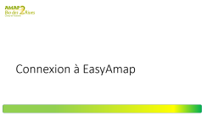
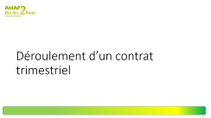

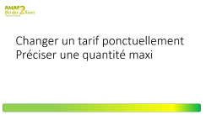
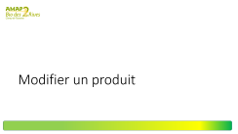


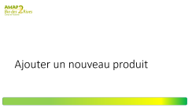

Sommaire

Slide 3
Connexion à EasyAmap

Slide 4
Connexion
Adresse du site
https://[nom-amap].easyamap.fr/

Slide 5
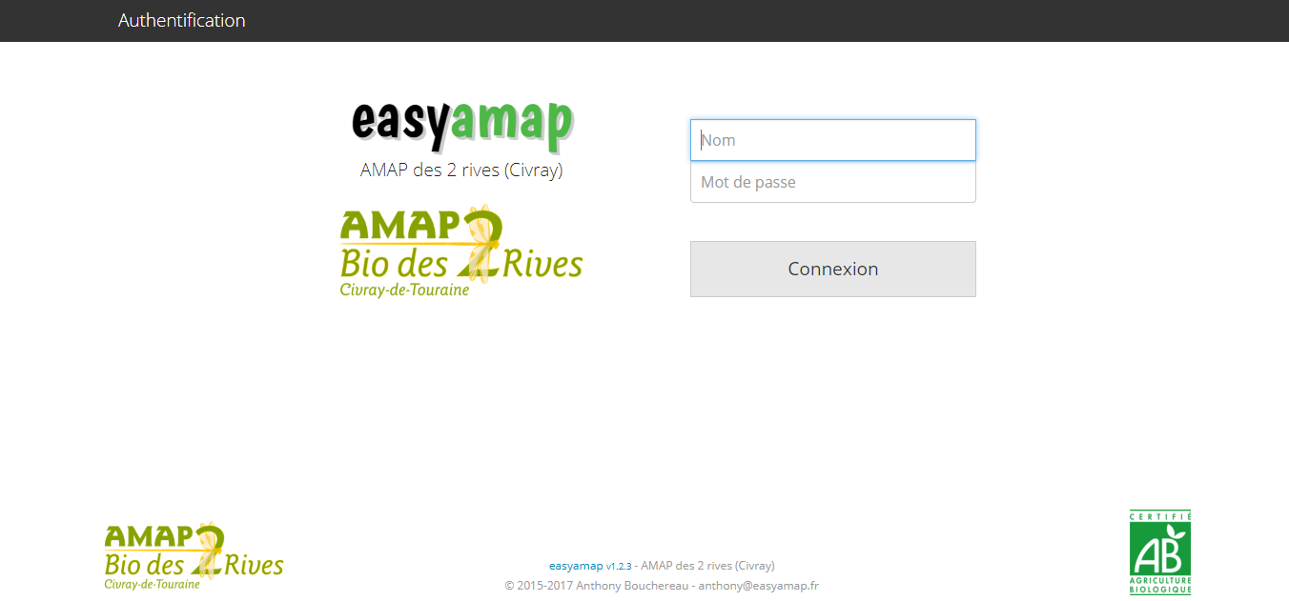
Connexion
Saisissez votre identifiant (votre ou vos noms)
Attention la casse du mot de passe (majuscule/minuscule) doit être respectée.
Saisissez votre mot de passe
Cliquez sur Connexion

Slide 6
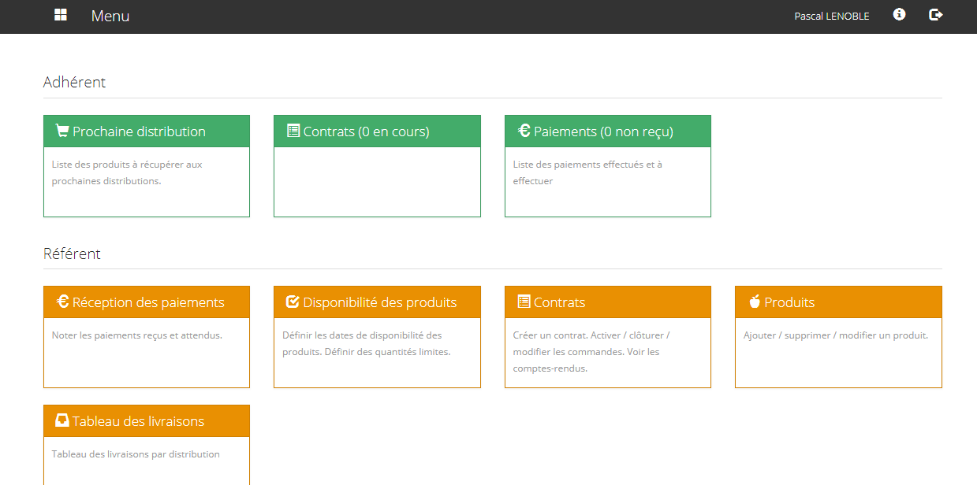
Menu
Déconnexion
Retour au menu principal
Les pavés verts sont accessibles à tous les adhérents
En tant que référents vous avez accès aux pavés orange

Slide 7
Déroulement d’un contrat trimestriel

Slide 8
Déroulement contrat trimestriel
Administrateur
Un administrateur déclare les jours de distribution
Référents
Les référents mettent à jour les produits (nouveaux produits, changements de tarif)
Ils indiquent les jours de disponibilités des différents produits
Administrateur
L’administrateur génère le contrat en sélectionnant tous les produits disponibles sur la période
Il informe les référents
Ils informent l’administrateur en charge du contrat
L’administrateur ouvre les commandes pour ce contrat
L’administrateur informe les adhérents de l’ouverture du contrat

Slide 9
Modifier un produit

Slide 10
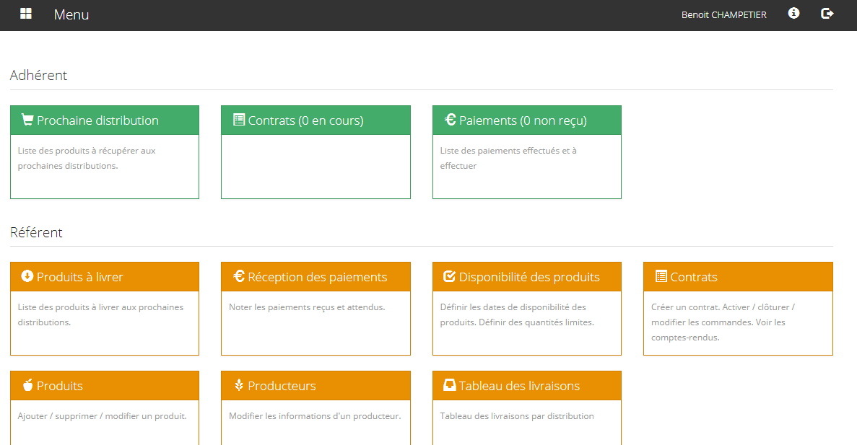
Menu Produits
Accédez au menu produits

Slide 11
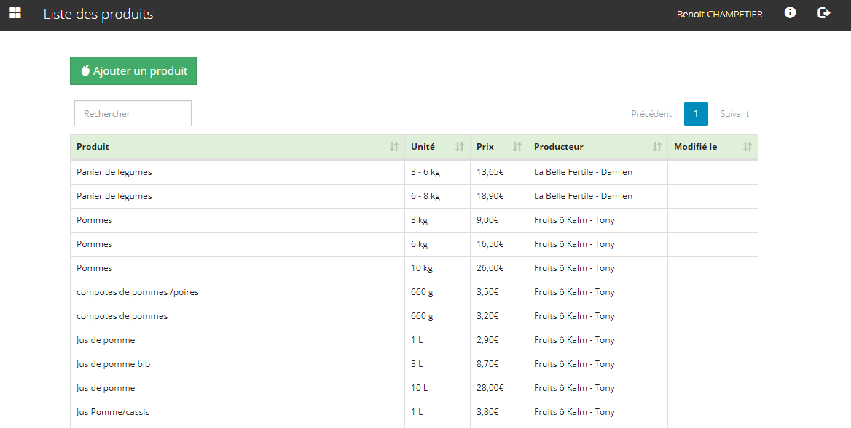
Modifier un produit
Cliquez sur le produit à modifier

Slide 12
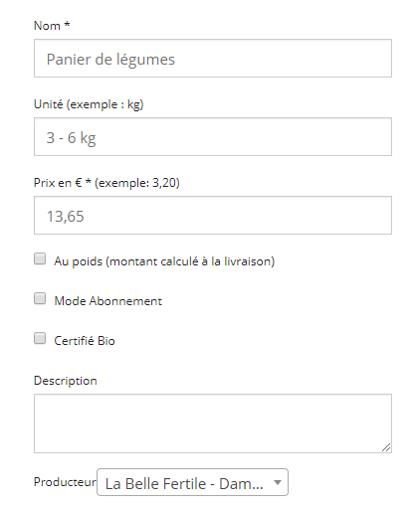
Le nom sert à l’identification du produit lors de la commande et dans les comptes-rendus
La description ne sera affichée qu’au survol du produit lors de la commande

Slide 13
Cochez cette case pour les produits à payer au poids à la livraison
Cette case ne doit être cochée que pour les produits certifiés bio.
La mention « nc » apparait pour les non certifiés.
Merci de vérifier vos produits

Slide 14
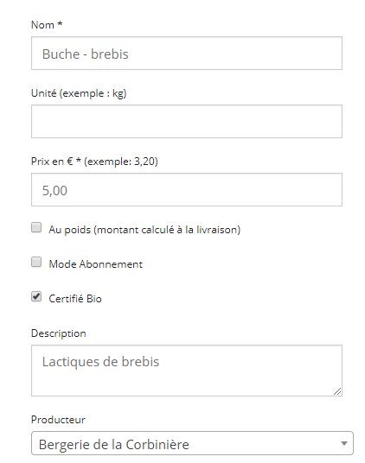
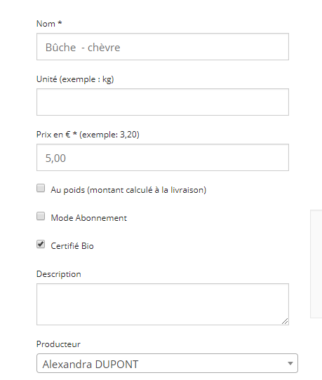
Le nom des produits doit permettre leur identification unique.
Exemple des bûches

Slide 15
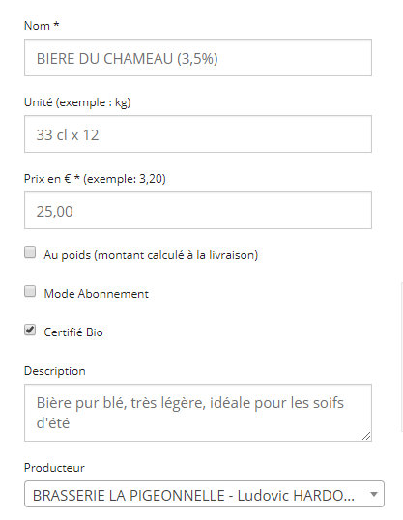
Le nom ne doit pas être trop long pour ne pas surcharger les comptes-rendus.
Merci de mettre ce qui n’est pas nécessaire à l’identification dans le descriptif
Exemple de la bière

Slide 16
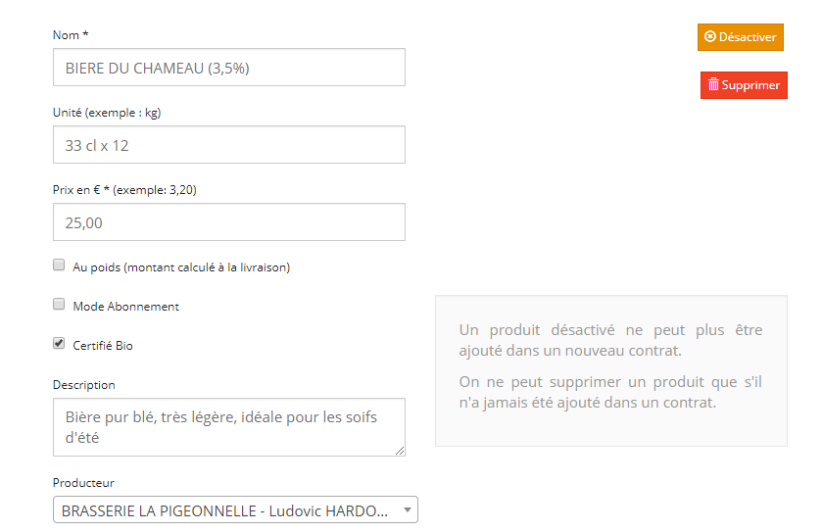
Un produit peut être désactivé
Un produit ne peut être supprimé que s’il n’a jamais été ajouté dans un contrat

Slide 17
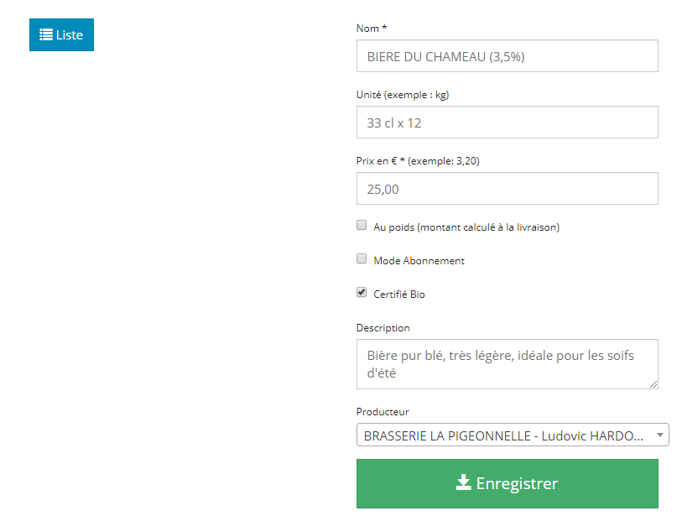
Cliquez ici pour revenir à la liste des produits
Cliquez ici pour enregistrer des modifications sur le produit

Slide 18
Ajouter un nouveau produit

Slide 19
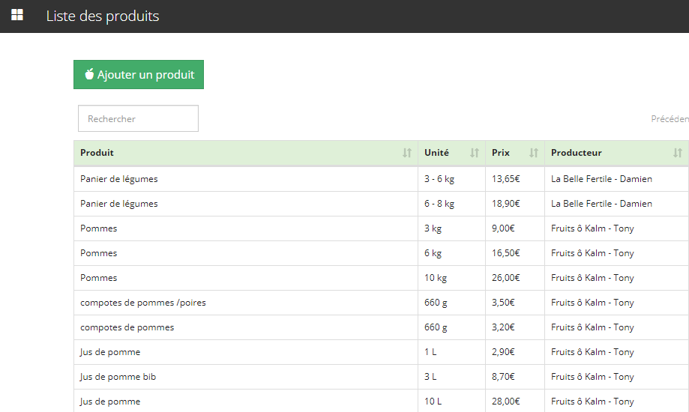
Ajouter un produit
Cliquez ici pour ajouter un nouveau produit

Slide 20
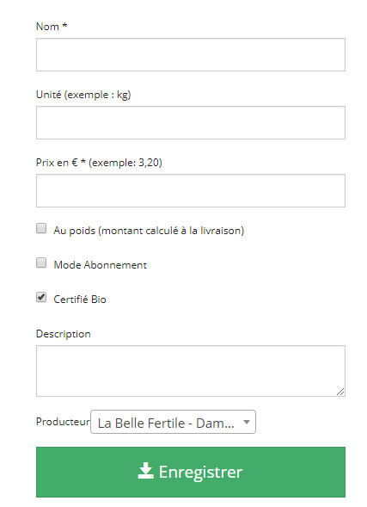
Attention le premier producteur que vous gérez est sélectionné par défaut.
Merci de vérifier avant d’enregistrer

Slide 21
Saisir les disponibilités d’un produit

Slide 22
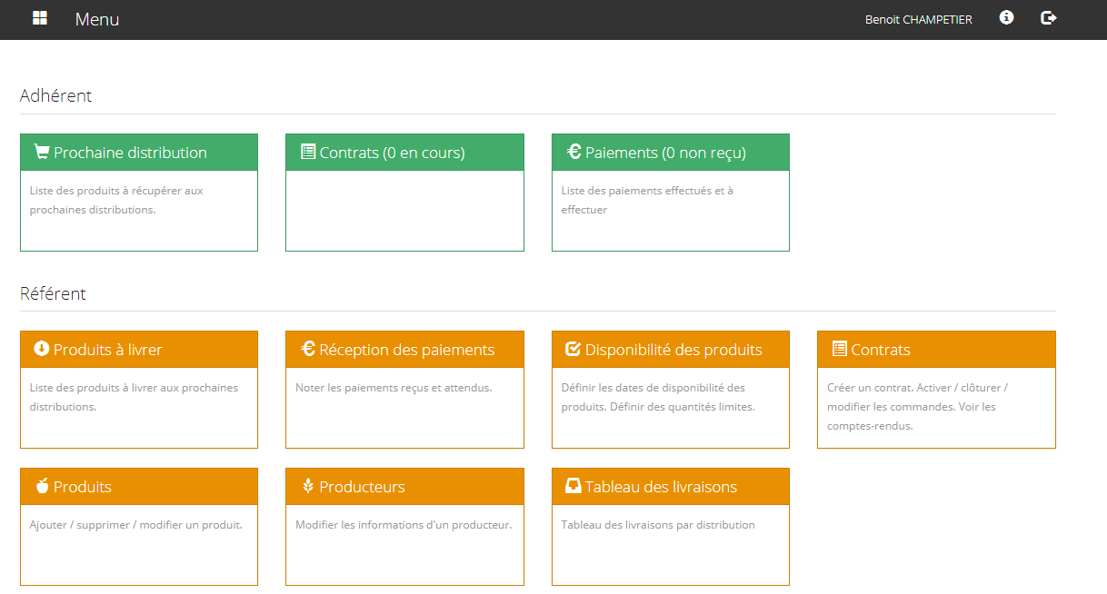
Disponibilité des produits
Cliquez ici pour accéder à la disponibilité des produits

Slide 23
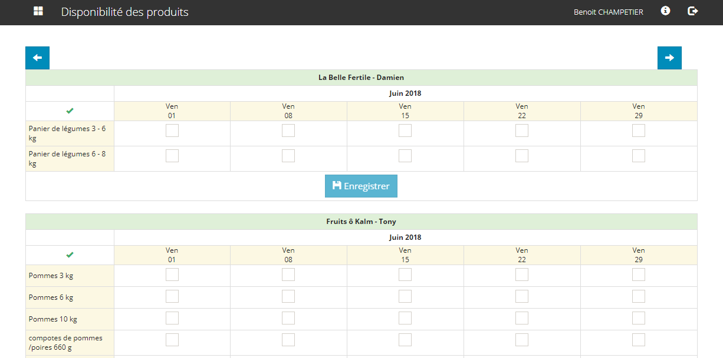
Pour chaque produit, sélectionnez les dates de disponibilité

Slide 24
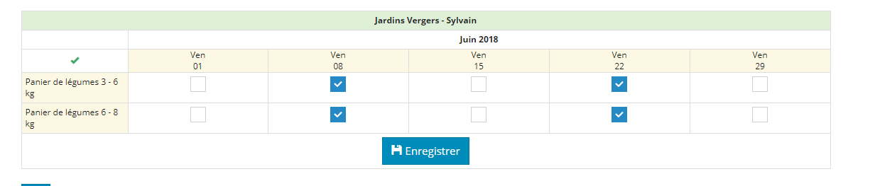
Enregistrez les disponibilités pour chaque producteur que vous gérez

Slide 25
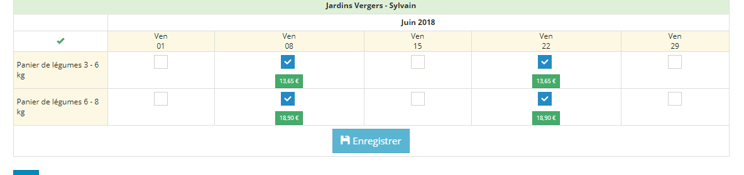
Après enregistrement, les prix apparaissent

Slide 26
Changer un tarif ponctuellement Préciser une quantité maxi

Slide 27
En cliquant sur un prix, vous pouvez modifier ce prix pour cette seule distribution
En cliquant sur un prix, vous pouvez également préciser les quantités maximales pour cette distribution

Slide 28
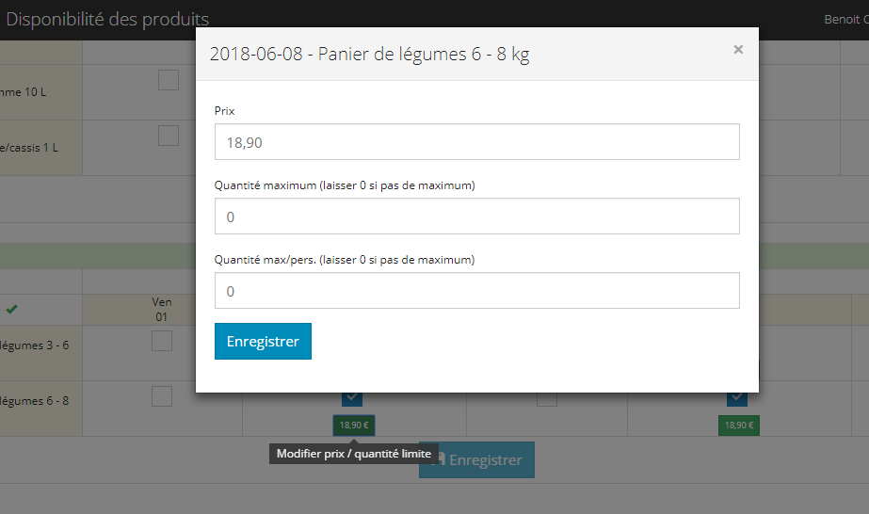
Quantité maxi pour cette livraison
Quantité maxi par adhérent pour cette livraison

Slide 29
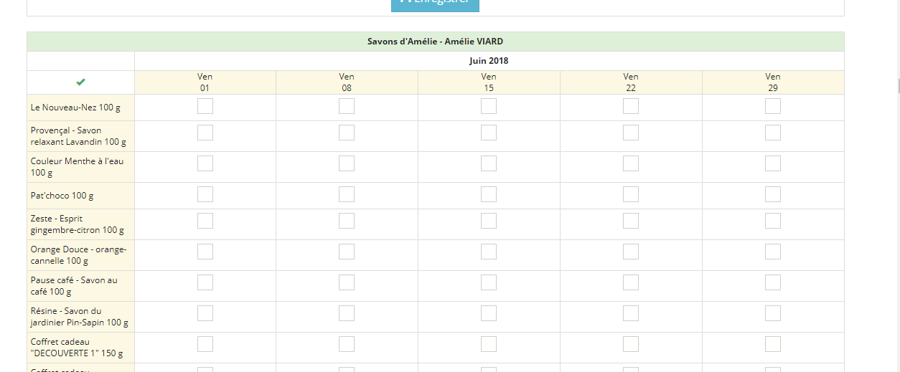
En cliquant ici, toutes les cases seront cochées
En cliquant sur une date, toutes les cases de cette date seront cochées
En cliquant sur un produit, toutes les cases de ce produit seront cochées

Slide 30
Les paramètres producteurs

Slide 31
Les paramètres producteurs
Seul un administrateur peut créer un producteur et y affecter un référent
Les référents peuvent ensuite modifier le profil de leurs producteurs. Merci de vérifier les paramètres de vos producteurs

Slide 32
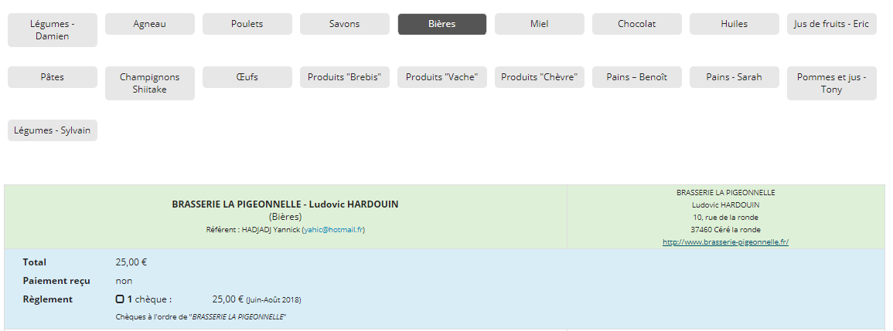
Nom
Type de produits
Description
Référent
Lien
Chèques à l’ordre de
Paiements acceptés

Slide 33
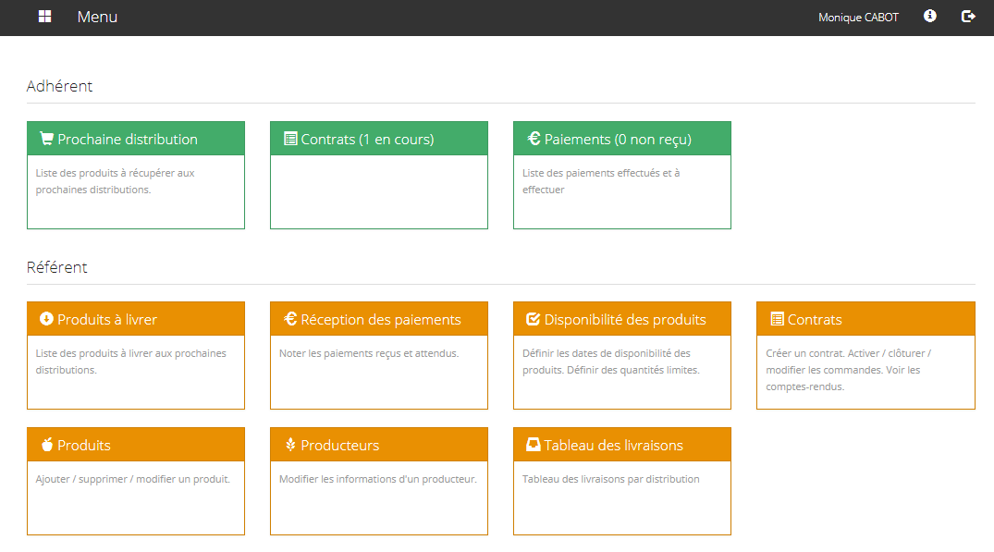
Ce pavé permet d’accéder à la modification des paramètres producteurs
Pour les référents qui sont administrateurs, il s’agit d’un pavé bleu qui permet en plus la création

Slide 34
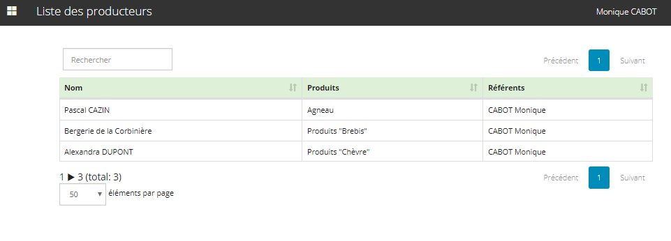
Cliquez sur le producteur dont vous souhaitez modifier les paramètres

Slide 35
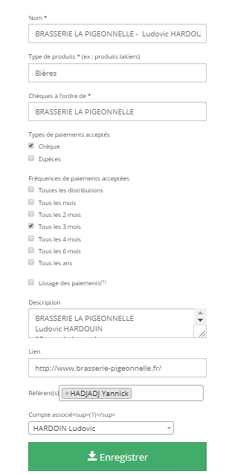
Ecran de saisie

Slide 36
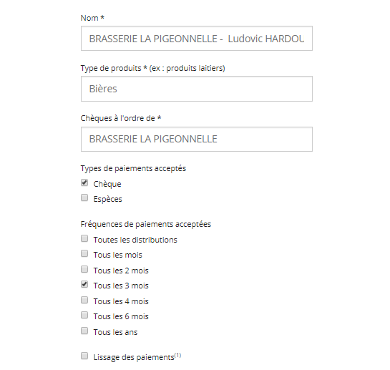
Plusieurs fréquences de paiement peuvent être sélectionnées simultanément
Attention Le lissage des paiements n’est pas compatible avec les produits au poids
En sélectionnant tous les 2 mois et lissage des paiements, on peut obtenir deux paiements équilibrés sur le trimestre

Slide 37
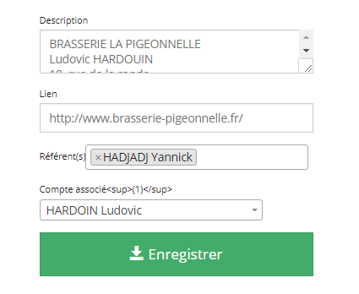
Un compte associé permettra au producteur de se connecter avec ses propres identifiants pour visualiser les commandes
Pour cela, il est nécessaire de lui créer un compte comme un adhérent.
Il faut au minimum une adresse mail, un nom et un prénom

Slide 38
Déroulement contrat trimestriel
Administrateur
Un administrateur déclare les jours de distribution
Référents
Les référents mettent à jour les produits (nouveaux produits, changements de tarif)
Ils indiquent les jours de disponibilités des différents produits
Administrateur
L’administrateur génère le contrat en sélectionnant tous les produits disponibles sur la période
Il informe les référents
Ils informent l’administrateur en charge du contrat
L’administrateur ouvre les commandes pour ce contrat
L’administrateur informe les adhérents de l’ouverture du contrat

Slide 39
Déroulement contrat trimestriel
Adhérents
Les adhérents saisissent leurs commandes
Administrateur
Après d’éventuelles relances, l’administrateur clôture les commandes
Référents
Les référents communiquent les comptes-rendus de commandes aux producteurs ou les producteurs accèdent aux comptes-rendus par leurs profils.
Les référents saisissent les chèques remis.

Slide 40
Saisir les chèques

Slide 41
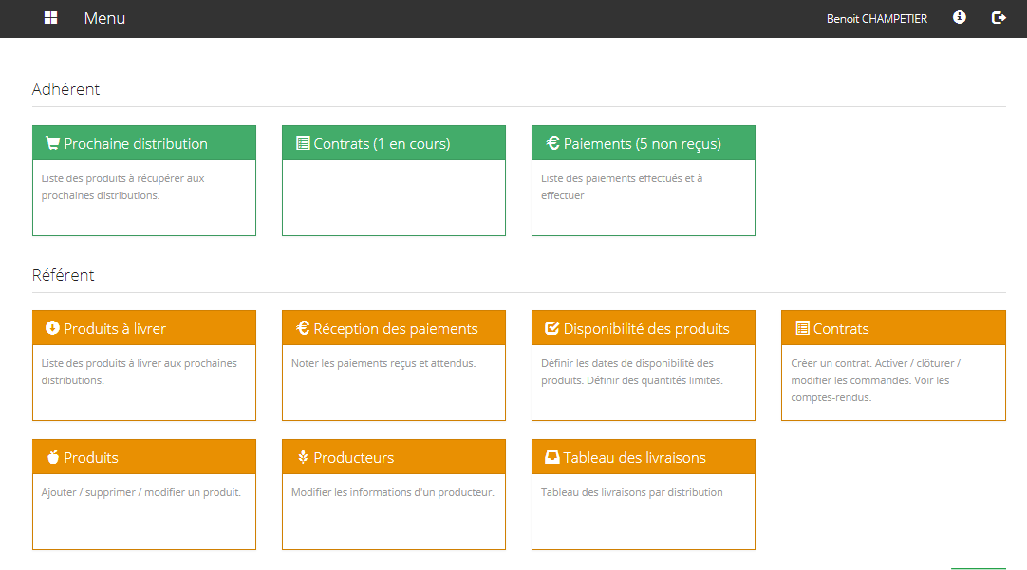
Saisir les chèques
Accès au menu de réception des paiements

Slide 42
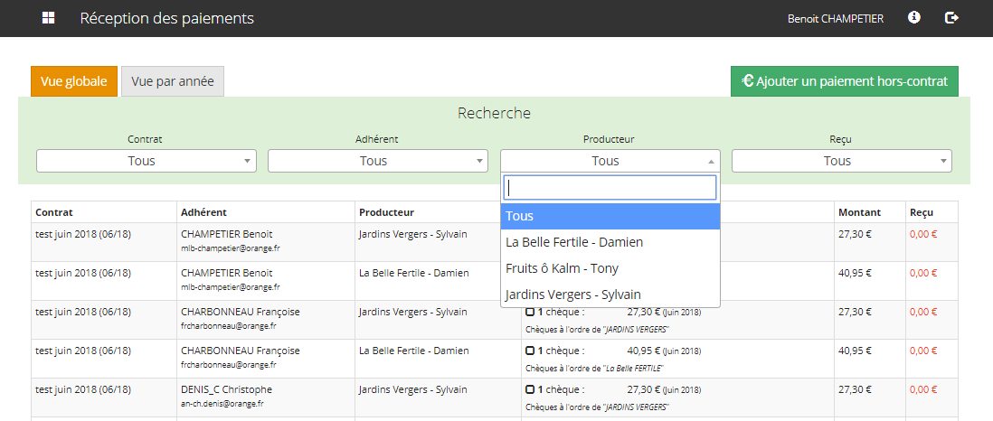
Des filtres sont disponibles, notamment par producteur, lorsque vous gérez plusieurs producteurs
Vous pouvez également ne faire apparaitre que les paiements non reçus

Slide 43
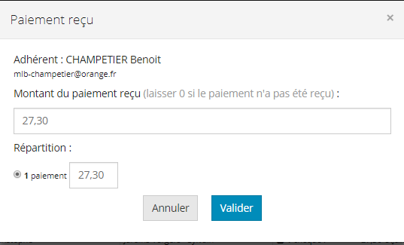
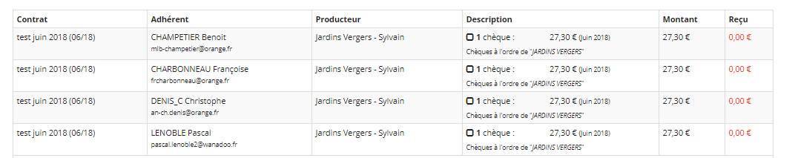
En cliquant dans la cellule reçu d’un adhérent, une fenêtre de saisie s’ouvre

Slide 44
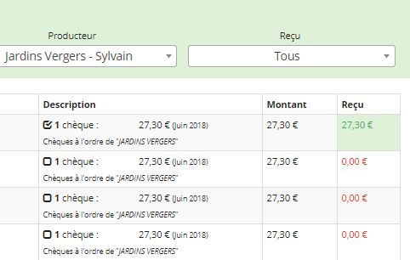
Le montant saisi s’affiche dans la cellule Reçu

Slide 45
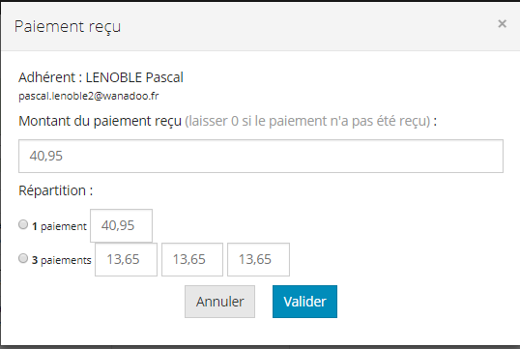
Lorsque cela a été défini dans le paramétrage producteur, il faut sélectionner la fréquence de paiement choisie par l’adhérent

Slide 46
Visualiser et télécharger les comptes-rendus de commande.

Slide 47
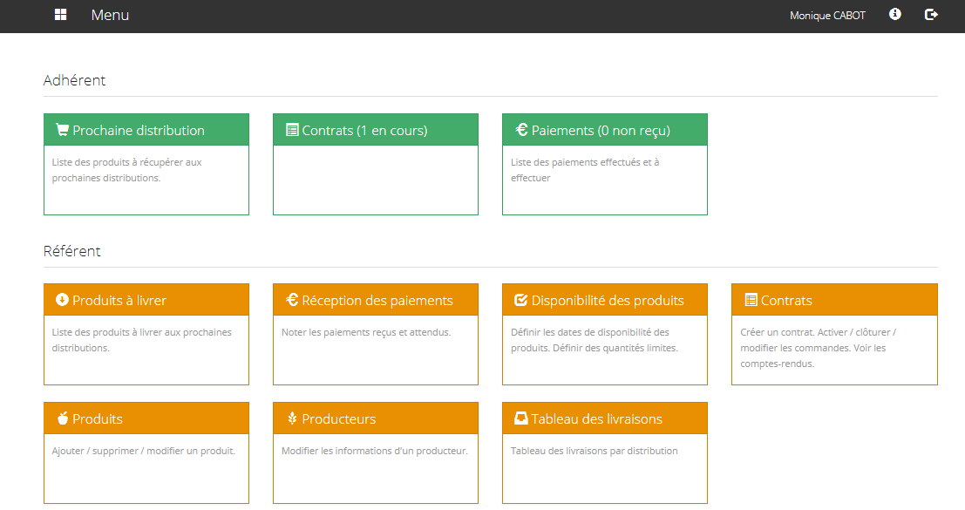
comptes-rendus de commande
Pour accéder au comptes-rendus, cliquez sur le pavé Contrats

Slide 48
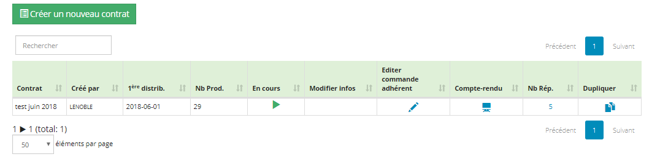

Attention Ce symbole signifie que les commandes de ce contrat sont toujours en cours
Ce symbole indiquera que les commandes de ce contrat sont arrêtées.
Cliquez ici pour accéder au comptes-rendus

Slide 49
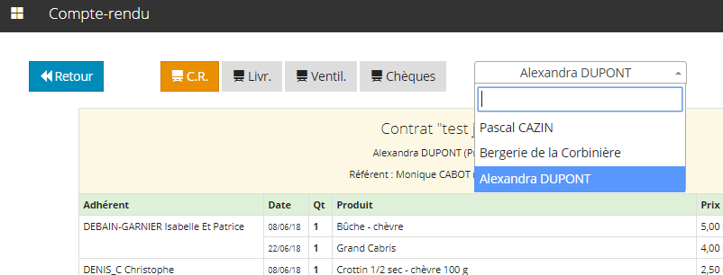
Sélectionnez le producteur que vous voulez traiter parmi ceux que vous gérez

Slide 50
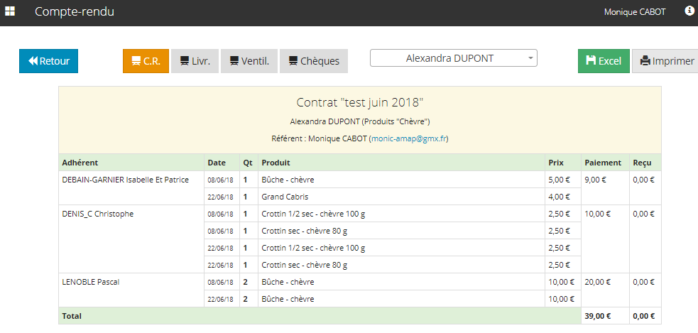
C.R. permet de visualiser toutes les lignes de commande de ce producteur, classées par adhérents, puis par date de livraison

Slide 51
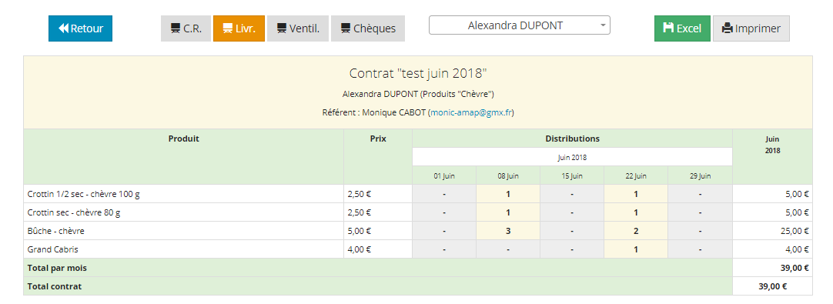
Livr. Permet d’obtenir un tableau des quantités à livrer avec les produits en ligne et les dates en colonne

Slide 52
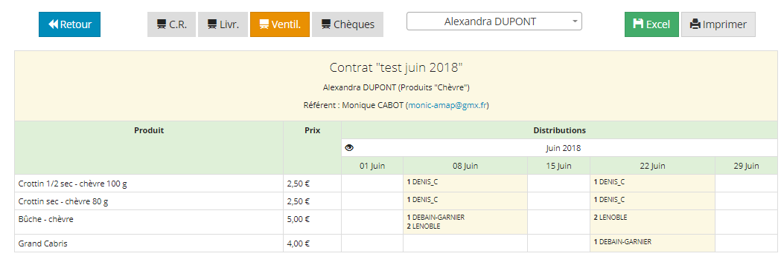
Ventil. Permet d’obtenir un tableau avec les produits en ligne, les dates de livraison en colonne et les quantités par adhérent dans chaque cellule.

Slide 53
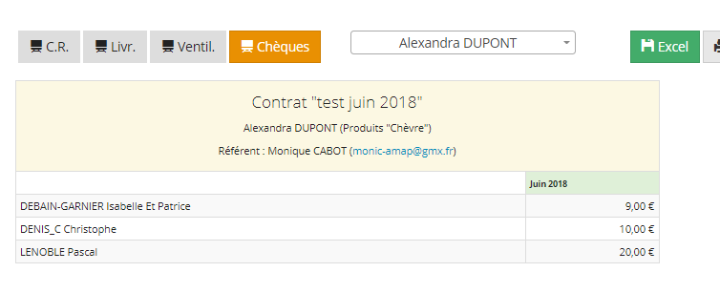
Chèques permet d’obtenir les sommes à payer pour chaque adhérents

Slide 54
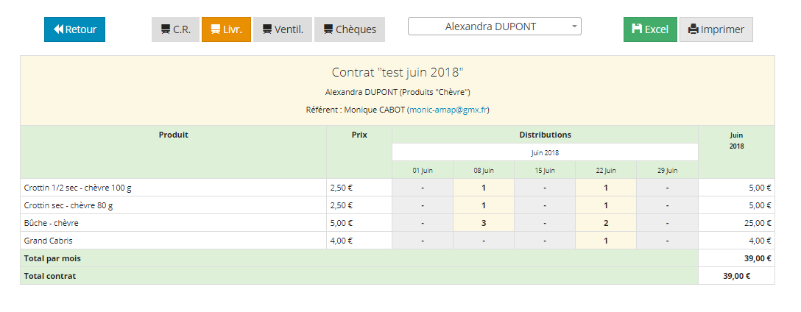
Ce bouton permet de générer un fichier Excel à partir du tableau sélectionné, pour le transmettre au producteur par exemple
Ce bouton permet l’impression du tableau sélectionné

Slide 55
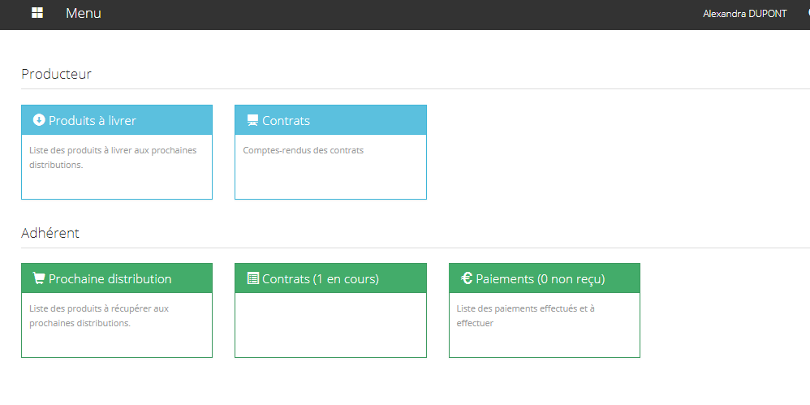
Accès producteur
Un producteur dispose de 2 pavés spécifiques dans son menu

Slide 56
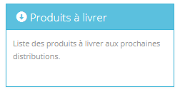
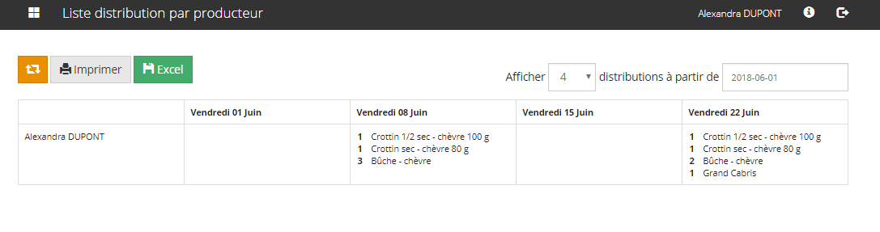
Le pavé Produits à livrer permet de visualiser les quantités de produits à livrer pour les prochaines distributions

Slide 57
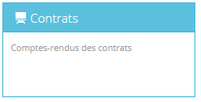
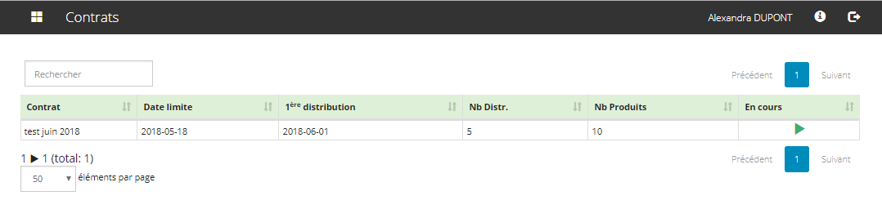
Le pavé Contrats permet d’accéder à la liste des contrats

Slide 58
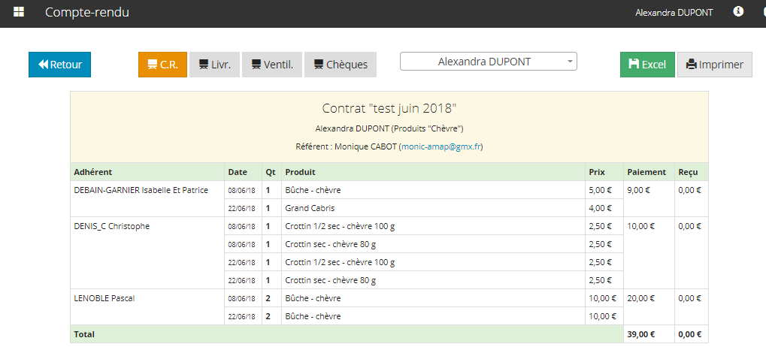
En cliquant sur un contrat, le producteur peut accéder aux mêmes tableaux que son référent.

Slide 59
Créer un contrat spécifique

Slide 60
contrat spécifique
Un référent peut créer un contrat spécifique hors du contrat trimestriel pour un producteur
Comme pour le contrat trimestriel, les disponibilités des produits doivent être préalablement définies

Slide 61
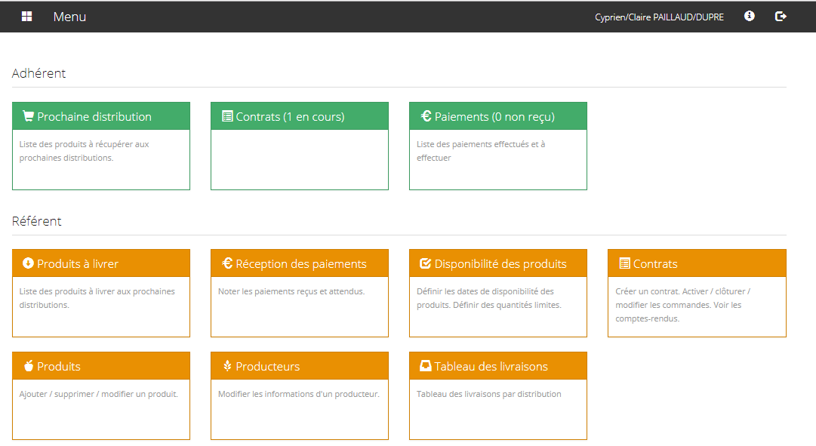
Cliquez sur le pavé Contrats pour accéder au menu Contrats

Slide 62

Cliquez ici pour créer un nouveau contrat

Slide 63

Donnez un nom au contrat
Définissez les dates de début et de fin de contrat. Les 2 dates peuvent être identiques pour un contrat sur une seule date de livraison

Slide 64

Une fenêtre vient préciser les distributions prévues pour ce contrat

Slide 65

Indiquez la date de clôture des commandes. Attention, cette date n’est pas automatique. Vous devrez clôturer manuellement
Vous pouvez indiquer des précisions

Slide 66

Sélectionnez les produits. Attention, la sélection de produits non disponibles sur les dates du contrat entrainera des lignes grises inutiles sur les écrans de commandes

Slide 67

Enregistrez le contrat

Slide 68

Un contrat peut être supprimé tant qu’aucune commande n’a été saisie
Vers la liste des contrats accessibles

Slide 69


Cliquez pour rendre le contrat actif

Slide 70


Le contrat est accessible aux adhérents

Slide 71
Cliquez pour clore les commandes de ce contrat
Accédez aux comptes-rendus

Slide 72
Merci de votre attention
À bientôt

